Slide 1
Шедеври російського кіномистецтва

Slide 2
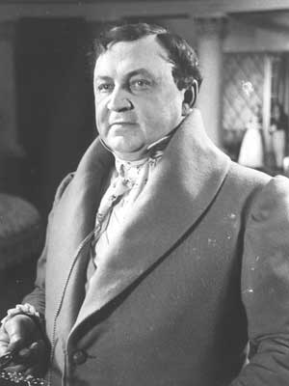
Володимир Ростиславович ГАРДИН
(1877 - 28.5.1965), актор, режисер, сценарист, народний артист СРСР (1947). Він був одним із провідних режисерів і сценаристів російського кінематографу, що зароджувався, екранізував багато шедеврів вітчизняної літератури («Ганна Кареніна», «Війна й мир», «Напередодні» і ін.).
Після Жовтневої революції став одним з організаторів і керівником Першої держкіношколи в Москві (майбутнього Вгіку), а з настанням епохи звукового кіно яскраво виявив себе і як актор («Зустрічний», «Іудушка Головльов», «Петро I»).

Slide 3
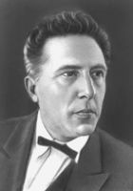
Яків Олександрович Протазанов — російський і радянський кінорежисер. Заслужений діяч мистецтв РРФСР (1935) і Узбецької РСР (1943).
Народ. 4 лютого 1881 р. Помер 8 серпня 1945 р. Закінчив Московське комерційне училище.
Працює в кіно з 1907 р. як сценарист, потім як режисер. Співробітничав у кінофірмі «Тіман і Рейнгардт».
Поставив фільми: «Відхід великого старця» (1912), «Які хороші, які свіжі були троянди» (1913), «Ключі щастя» (1913), «Ноктюрн Шопена» (1913), «Розтрощена ваза» (1913), де дебютував як художник-оформлювач і майстер по гриму І. Кавалерідзе.
Повернувшись 1923 р. з еміграції, Я. Протазанов створює кінокартини: «Аеліта», «Сорок перший», «Дон Дієго і Пелагея», «Свято святого Йоргена» та ін.

Slide 4
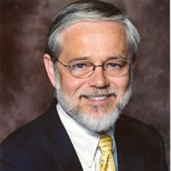
Євген Бауер народився 1865 року в Москві в сім'ї обрусілого чеха музиканта Франца Бауера і оперної співачки. З дитинства виявляв артистизм, брав участь в аматорських постановках (сестри його були професійними актрисами).
1887 року закінчив Московське училище живопису, скульптури і зодчества. Змінив багато професій - працював художником-карикатуристом, складав сатиричні замітки для преси. Надалі проявив себе як майстер художньої фотографії, а перейшовши працювати до театру - як постановник, імпресаріо і, в першу чергу, професіонал в області сценографії. У 1890-х роках він одружується з акторкою і танцівницею Ліною Анчаровою (її прізвище він використовував у роки Першої світової війни в псевдонімі «Євгеній Анчаров», так як його прізвище звучало занадто «по-німецьки»).
Вже в зрілі роки Бауер звертається до кінематографа і починає працювати як художник-постановник і режисер. Перша робота в кіно - замовлення на створення декорацій для фільму «Трьохсотріччя дому Романових» (1913) Торгового Дому Дранкова, потім Бауер в якості постановника ставить для цієї компанії чотири фільми. Перспективного постановника переманює московське відділення французької компанії «Брати Пате», для якого Бауер ставить ще чотири фільми, після чого остаточно переходить на роботу в Торговий дім Ханжонкова, що був у той час безумовним лідером в російській кінопромисловості.

Slide 5
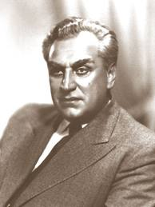
Григо́рій Васи́льович Алекса́ндров (справжне прізвище — Мормоненко; * 10 (23) січня 1903, Єкатеринбург — † 16 грудня 1983) — російський радянський кінорежисер і сценарист. Народний артист СРСР (1948). Герой Соціалістичної Праці (1973).
Творчу діяльність в кіно почав 1924. Як співрежисер брав участь у постановці фільмів Сергія Ейзенштейна «Страйк» (1924), «Броненосець „Потьомкін“» (1925), «Жовтень» (1927). 1934 поставив першу радянську музичну комедію «Веселі хлоп'ята».
Створив кінокомедії:
«Цирк» (1936),
«Волга-Волга» (1938)
«Світлий шлях» та інші.
Александров — постановник художних фільмів
«Зустріч на Ельбі» (1949),
«Композитор Глінка» (1952), ряду документальних фільмів.

Slide 6
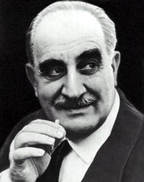
Михайло Калатозов Костянтинович (справжнє прізвище Калатозішві́лі) народився 28 грудня 1903 в Тіфлісі. У 1923 почав працювати в грузинському кіно, з 1928 — кінорежисер. У 1933 поступив в аспірантуру ленінградської Академії мизтецтвознавства, потім був директором Тбіліської кіностудії. Значною роботою Михайла Калатозова стала картина «Валерій Чкалов» (1941). Широта творчого діапазону, уміння використовувати різноманітні виразні засоби позначилися в кінокомедії «Вірні друзі» (1954).
Найвідоміший фільм Калатозова «Летять журавлі» (1957), що приніс йому і операторові С. П. Урусевському світове визнання і низку міжнародних премій («Золота пальмова гілка» на 11-му Міжнародному кінофестивалі в Канні і інші). Гра акторів Тетяни Самойлової і О. В. Баталова, натхненний монтаж масових сцен, надзвичайна рухливість камери зробили цей фільм твором, виконаним тонкої ліричної краси і трагедійної сили.
Документи про експедицію Умберто Нобіле до Північного полюса лягли в основу фільму «Червоний намет» (1970, спільна італо-радянська постановка).
Син Калатозішвілі Георгій Михайлович і внук Калатозішвілі Михайло Георгійович — також були кінорежисерами.

Slide 7
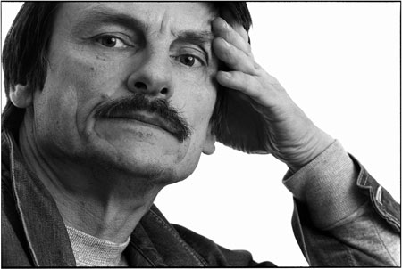
Перші кінороботи
Його дебют приголомшив тодішній кіносвіт. Дипломна робота режисера-початківця, короткометражка «Каток і скрипка», на Нью-Йоркському фестивалі студентських фільмів у 1961 році отримала головний приз. Потім він працював на кіностудії «Мосфільм». Андрій Тарковський був автором і співавтором сценаріїв «Антарктида — далека країна», «Один шанс з тисячі», «Гофманіана», «Бережися! Змій!», він також знявся у фільмах «Мені 20 років», «Сергій Лазо».
Андрі́й Арсе́нійович Тарко́вський (4 квітня 1932 — †29 грудня 1986) — радянський кінорежисер. Син поета Арсенія Тарковського.
Народився Андрій Арсенійович 4 квітня 1932 року в селі Завражьє під містом Юр'євець Івановської області, батько — відомий радянський поет Арсеній Тарковський, народжений у Кіровограді, Україна, вихідець із давнього шляхетського польського роду. Мати — Марія Іванівна Вишнякова — теж писала вірші і познайомилася з майбутнім чоловіком у Москві на Вищих літературних курсах. Шлюб швидко розпався, оскільки Арсеній Тарковський пішов із сім'ї. Мати пішла працювати в друкарню, де працювала все своє життя. Андрій ріс у тяжкій ситуації безбатченка, помноженій на голод і тягар війни. Це деякою мірою викликало в нього комплекс сирітства, який відчувається в автобіографічному фільмі «Дзеркало» (1974).

Slide 8
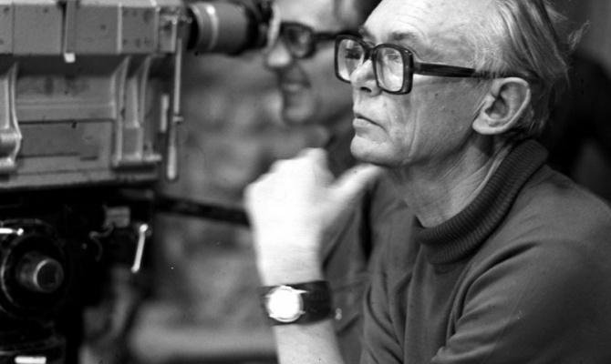
Фільмографія
1955 — Ляна (актор)
1956 — Довгий шлях
1958 — Вітер (актор)
1958 — Жених з того світу
1960 — Тричі воскреслий
1961 — Пес Барбос і незвичайний крос
1961 — Самогонники
1965 — Операція «И» та інші пригоди Шурика
1967 — Кавказька полонянка, або Нові пригоди Шурика
Гайда́й Леоні́д Йо́вич (*30 січня 1923, Свободний, Амурська область — †19 листопада 1993, Москва) — радянський кінорежисер, кіносценарист, актор, Народний артист РРФСР (1974), народний артист СРСР (1989) російсько-українського походження. Автор таких популярних кінокомедій, як «Кавказька полонянка», «Операція И» та ін. Детективна кінокомедія Леоніда Гайдая — «Діамантова рука» з Юрієм Нікуліним посіла перше місце у прокаті. Новела «Вождь червоношкірих» стала шедевром радянської комедії. Три фільми з десятки найкасовіших, знятих кіностудією «Мосфільм», — справа рук Гайдая.
Батько відомого радянського режисера Леоніда Гайдая Йов Сидорович Гайдай (1886–1965) народився у селі (на той час хуторі) Оріхівщина. Швидше за все він належав до відомого роду Гайдаїв, корені якого перепліталися зі славним козацьким родом Горленків, дворянськими родами Домонтовичів і Пультроків.

Slide 9
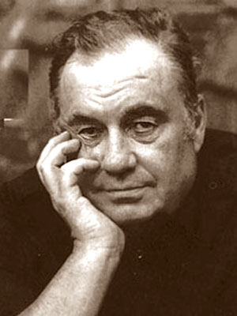
Вибрана фільмографія
Стережись автомобіля
Передбачення (1993)
Небеса обітовані (1991)
Жорстокий романс (1984)
Гараж (1979)
Службовий роман (1977)
Іронія долі або з легким паром (1975)
Карнавальна ніч (1956)
Ельда́р Олекса́ндрович Ряза́нов (рос. Эльдар Александрович Рязанов; *18 листопада 1927, Самара) — радянський і російський кіно- і телережисер, поет. Народний артист СРСР (1984). Працює в основному у жанрі ліричної комедії, а також знімає костюмовані телефільми і екранізації літературних творів. Веде авторські програми на телебаченні, присвячені мистецтву кіно. Видав книги віршів, спогади.

Slide 10
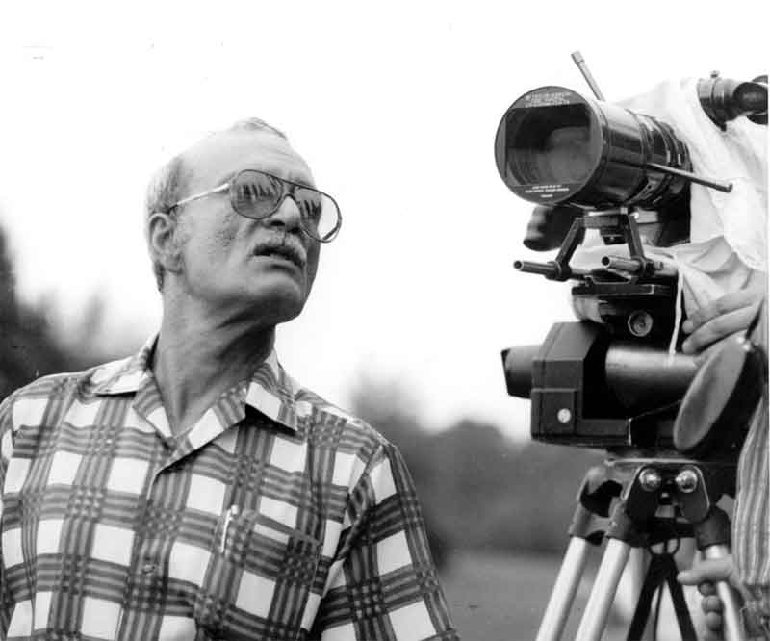
Данелія Георгій Миколайович (* 25 серпня 1930, Тбілісі) — радянський кінорежисер і сценарист, заслужений діяч мистецтв РРФСР (1965). Народний артист СРСР (1989). Премія «Золотий Овен» (1994).
У 1955 році закінчив Московський архітектурний інститут. У 1956 Вищі режисерські курси. Уже перший фільм Данелії «Сергій» (спільно з Ігорем Таланкіним) звернув на себе увагу критиків і глядачів. Програмною роботою Данелія став фільм «Я простую Москвою» (1963), який став культурною подією хрущовської відлиги.
Починаючи з картини «Тридцять три» (1965) режисер звертається до жанру сатири, він стає визнаним майстром комедії. Творчість Данелія вирізняє справді глибока сатира, продуманий гротеск, тонкий ліризм і розкриття психологічного образу героїв. Уміння створити злагоджений ансамбль з акторів різних шкіл — особливий дар Данелія як режисера.
У 1967—1970 створив кілька мініатюр для сатиричного журналу "Фітіль" (Ґніт).
Велику популярність принесли Георгію Данелії такі картини як «Афоня», «Міміно», «Осінній марафон», «Кін-Дза-Дза».
У 1980-ті роки запрошувався до журі Найвищої ліги КВК.
Георгій Миколайович захоплюється живописом, графікою, музикою, вдома зібрав колекцію барабанів. Улюблені режисери — Федеріко Фелліні (особливо фільм «Вісім з половиною»), Микита Михалков.
Мешкає і працює в Москві.

